Slide 1
SESIÓN LIGA NACIONAL
Cuerpo técnico | JUANMA LEÓN, JOAQUÍN BORNES, VÍCTOR JÁUREGUI, JOSÉ LUIS DE LOS RÍOS
Equipo | LIGA NACIONAL
Nº Sesión X | FECHA: 04/11/2021 LUGAR: FUENTE DEL REY | MATERIAL: Conos, balones y petos.
OBJETIVO PRINCIPAL | Desarrollar aspectos de transición ante el robo
OBJETIVO SECUNDARIO | Desarrollar la capacidad de toma de decisión del jugador que roba para garantizar el primer pase

Slide 2
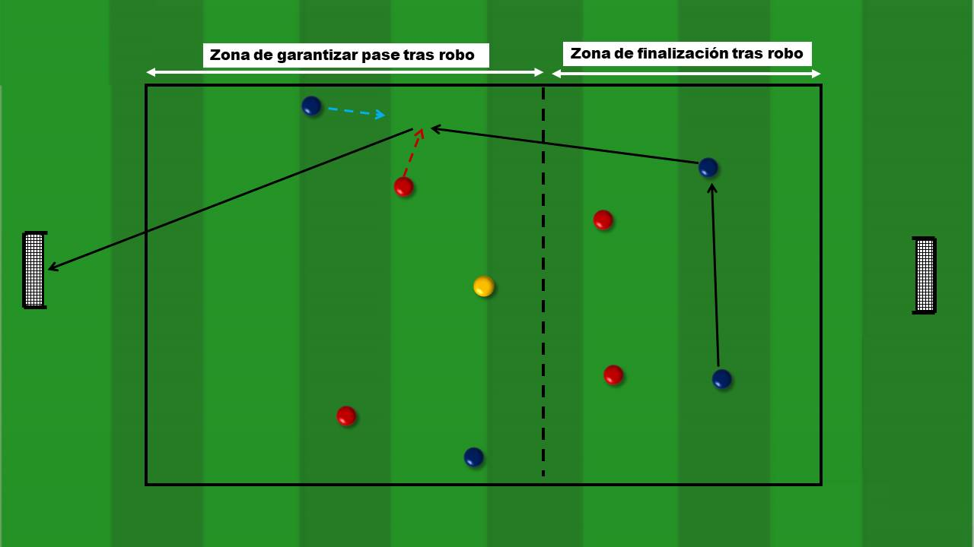
ESPACIO: 12x8m | DURACIÓN: 2 series de 5´ | CONTENIDOS
 |  | Desarrollar aspectos de transición ante el robo
 |  | EXPLICACIÓN DE LA TAREA.
 |  | Jugamos un 4x4+1. El objetivo del equipo ofensivo es poseer el balón en las dos zonas de trabajo el mayor tiempo posible. Por su parte, el objetivo del equipo defensivo es robárselo. Para ello, 2 jugadores sólo pueden robar en una zona (más cercana a su portería) mientras que la otra pareja solo podrá robar en el el subespacio más cercano a la portería contraria. Si la pareja defensiva mas cerca a la portería contraria roba el balón realizará un ataque rápido a portería contraria. Por otro lado si la pareja que roba es la más cercana a su propia portería, tratará de introducir el balón en su portería a través de pase de seguridad.
ASPECTOS QUE VOY A INCIDIR/CORREGIR |  | ¿CÓMO VOY A GENERAR UN NIVEL MÁS DE DIFICULTAD? | ¿CÓMO VOY A GENERAR INCERTIDUMBRE?
-. |  |  | Introduciremos balones
 |  | ¿CÓMO VOY A GENERAR COMPETITIVIDAD? | IDENTIFICA LOS MOMENTOS TÁCTICOS DE LA TAREA.
 |  | Contabilizaremos pases y goles
TÉCNICO | ROLES DEL CUERPO TÉCNICO
1º ENTRENADOR | Feedback general
2º ENTRENADOR | Comportamiento defensivo
PF | transiciones
Notes:
2

Slide 3
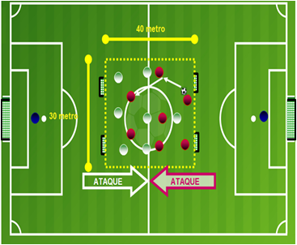
ESPACIO: 40x50 | DURACIÓN: 20´ | CONTENIDOS
 |  | Ataque/contraataque
 |  | EXPLICACIÓN DE LA TAREA.
 |  | Se genera un posesión en un cuadro delimitado con porterías pequeñas. Si robo en campo contrario se genera rápido contraataque desplegándose el equipo en amplitud, con pocos toques para llegar sobre porterías grandes.
ASPECTOS QUE VOY A INCIDIR/CORREGIR |  | ¿CÓMO VOY A GENERAR UN NIVEL MÁS DE DIFICULTAD? | ¿CÓMO VOY A GENERAR INCERTIDUMBRE?
Cómo fijar en conducción Tirar desmarques para encontrar el hombre libre Precisión en último pase. |  | Jugar a dos contactos
 |  | ¿CÓMO VOY A GENERAR COMPETITIVIDAD? | IDENTIFICA LOS MOMENTOS TÁCTICOS DE LA TAREA.
 |  | Acciones punitivas para el equipo perdedor | Zona de desarrollo y zona 2. control del juego
TÉCNICO | ROLES DEL CUERPO TÉCNICO
1º ENTRENADOR | Feedback general
2º ENTRENADOR | Comportamiento defensivo
PF | transiciones
DAVID C. | FEEDBACK PORTEROS
Notes:
3

Slide 4
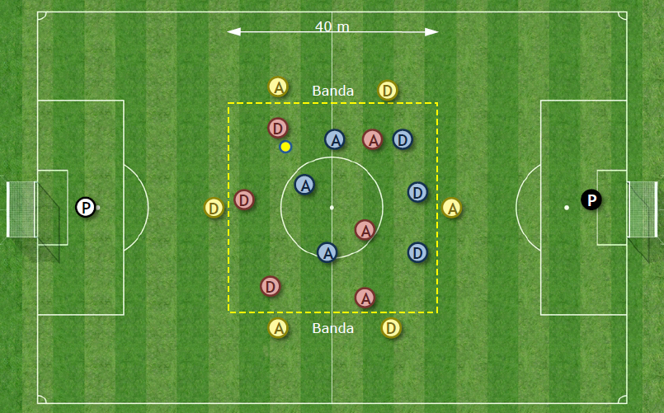
ESPACIO: 40x50 | DURACIÓN: 20´ | CONTENIDOS
 |  | Ataque/contraataque
 |  | EXPLICACIÓN DE LA TAREA.
 |  | Se genera una posesión con comodines por fuera y en cuanto roba el equipo defensor se genera una contra con los jugadores de fuera que se despliegan en amplitud. El equipo que ataca si da 8 pases puede realizar ataque organizado a campo completo.
ASPECTOS QUE VOY A INCIDIR/CORREGIR |  | ¿CÓMO VOY A GENERAR UN NIVEL MÁS DE DIFICULTAD? | ¿CÓMO VOY A GENERAR INCERTIDUMBRE?
Cómo fijar en conducción Tirar desmarques para encontrar el hombre libre Precisión en último pase. |  | Jugando a dos toques
 |  | ¿CÓMO VOY A GENERAR COMPETITIVIDAD? | IDENTIFICA LOS MOMENTOS TÁCTICOS DE LA TAREA.
 |  | Acciones punitivas para el equipo perdedor | Zona de desarrollo y zona 2. control del juego
TÉCNICO | ROLES DEL CUERPO TÉCNICO
1º ENTRENADOR | Feedback general
2º ENTRENADOR
PF
DAVID C. | FEEDBACK PORTEROS
Notes:
4

Slide 5
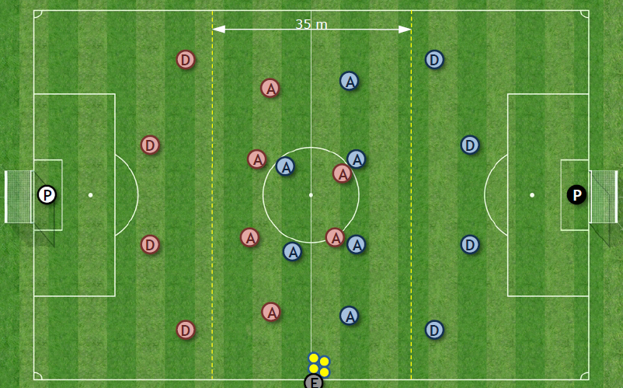
ESPACIO: 50x40 | DURACIÓN: 20´ | CONTENIDOS
 |  | Ataque contraataque
 |  | EXPLICACIÓN DE LA TAREA.
 |  | Partido táctico en donde para atacar tenemos 25 segundos mínimo de posesión y si el rival roba debe atacar en menos de 15”
ASPECTOS QUE VOY A INCIDIR/CORREGIR |  | ¿CÓMO VOY A GENERAR UN NIVEL MÁS DE DIFICULTAD? | ¿CÓMO VOY A GENERAR INCERTIDUMBRE?
 |  | ¿CÓMO VOY A GENERAR COMPETITIVIDAD? | IDENTIFICA LOS MOMENTOS TÁCTICOS DE LA TAREA.
 |  | Acciones que penalicen al equipo perderdor.
TÉCNICO | ROLES DEL CUERPO TÉCNICO
1º ENTRENADOR | Supervisión y feedback general
2º ENTRENADOR
PF
DAVID C. | Feedback a los porteros
Notes:
5

